Slide 1
Romano Apache Storm

Slide 2
Thành viên
1412274- Nguyễn Hoàng Kim
1412278- Phan Khánh Lâm
1412414-Dương Minh Toàn.
1412557- Phạm Đức Toàn.
1412604-Lữ Hoàng Phi Tuấn.

Slide 3
Nội dung
I) Khái niệm tổng quan về Apache Storm.
II) Cấu trúc – cơ chế hoạt động của Apache Storm.
III) So sánh các công cục tương tự
IV) –UseCase của Storm.
V) Demo hướng dẫn cài đặt.

Slide 4

I) Khái niệm tổng quan về Storm
Apache Storm là một hệ thống xử lý dữ liệu luồng theo thời gian thực.
Storm được thiết kế để xử lý khối lượng lớn dữ liệu với khả năng chịu lỗi và có thể mở rộng theo chiều ngang.
Được viết trên ngôn ngữ : java và Clojure
Phiên bản phát hành đầu tiên : Tháng 9 /2011.
Phiên bản hiện tại : 1.0.5. ( Tháng 9/2017)

Slide 5
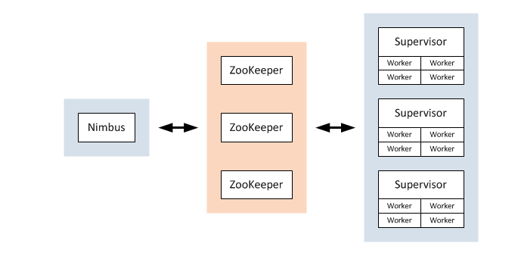
II)Kiến trúc – Cơ chế hoạt động
Một hệ thống Storm bao gồm hai thành phần chính là: master node được gọi là Nimbus và worker node được gọi là Supervisor.
Nimbus chịu trách nhiệm phân phối các mã dữ liệu trong toàn bộ cluster, phân tác vụ đến các máy chủ và giám sát các tác vụ thất bại.
Supervisor thực hiện tiếp nhận các tác vụ mà nó được phân công từ Nimbus; Storm hoạt động dựa trên nền tảng Zookeeper với mục đích quản lý/ phối hợp giữa các node và quản lý trạng thái lưu trữ của dữ liệu.

Slide 6
Cơ chế hoạt động
Ứng dụng xử lý luồng trong Storm được định nghĩa bởi các mô hình hệ thống.
Các mô hình này thật chất là các cấu trúc luận lý phục vụ cho việc tính toán của ứng dụng.
Các node trong mô hình sẽ quyết định phương thức (method) xử lý dữ liệu, và các node liên kết với nhau sẽ quyết định luồng (flow) xử lý dữ liệu.
Một hệ thống như vậy sẽ hoạt động cho đến khi bạn kết thúc nó.
Mỗi node trong hệ thống bạn có thể thiết lập xử lý song song .
Khi có một tác vụ thất bại, Storm sẽ tự động khởi khộng lại chúng

Slide 7
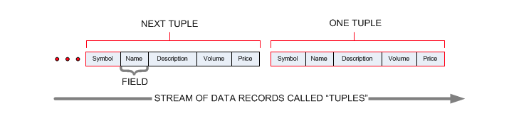
Thành phần cốt lõi của một hệ thống Storm được gọi là Stream.
Cấu trúc của Stream bao gồm các tập hợp dữ liệu (tuples of data). Storm cung cấp hai khái niệm cơ bản trong quá trình xử lý dữ liệu được gọi là Bolt và Spout.

Slide 8
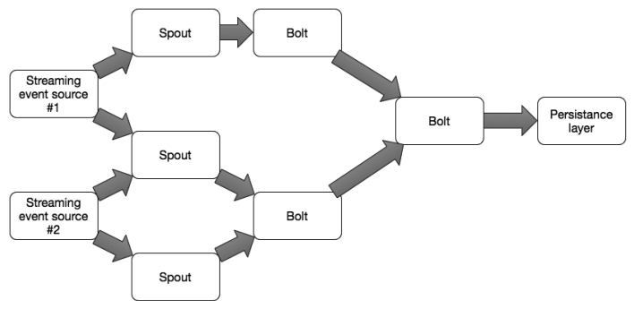
Spout: Một spout có thể được xem là một nơi tiếp nhận các dữ liệu đầu vào trong mô hình kiến trúc Storm.
Bolt: Một bolt có thể tiếp nhận dữ liệu từ một hoặc nhiều nguồn dữ liệu mà spout chuyển đến; nó làm việc hoàn toàn dựa trên kiến trúc mà bạn đã quy hoạch ban đầu. Dữ liệu đầu ra của một bolt có thể phục vụ cho một bolt khác để tiếp tục xử lý.

Slide 9
Storm cung cấp ba cơ chế đảm bảo an toàn cho dữ liệu:
- At-most-once processing
- At-least-once processing
- Exactly-once processing:
Storm cung cấp cho người dùng những kỹ thuật cấu hình hệ thống khác nhau để đạt được mục đích xử lý của hệ thống

Slide 10


III) So sánh các công cụ tương tự
 | Azure | Apache Storm
Input data source | Azure Event Hubs và Azure Blob storage | Sử dụng nhiều nguồn dữ liệu tùy theo custom code, kể cả Azure Hub và Blob
Input data formats | Avro, Json, CSV | Implement bất cứ định dạng file nào tùy theo code
Output data | Hỗ trợ đa dạng nhiều dạng output, ưu tiên các dạng Azure cung cấp | Hỗ trợ nhiều kiểu output, mỗi output có hỗ trợ custom logic, user có thể tạo mới 1 connector bằng code
Data-encoding | UTF8 | Đa dạng

Slide 11
 | Google Dataflow | Apache Storm
Hỗ trợ | Hỗ trợ batch và streaming compution trên Window API | Không hỗ trợ
Api định nghĩa Topology(các bộ phận cấu thành) | Bắt chước FlumeJava, vận dụng các bộ dữ liệu logic Xây dựng bộ dữ liệu thật sử dụng Parallel operation Vì sử dụng flumeJava, Dataflow có các chức năng tương tự query trong database, hỗ trợ batch và streaming rất tốt | Xây dựng computing network trên nền sprout và bolt Không có khái niệm rõ ràng về logic dataset, hay parallel operation
Nhất quán
implement | Ít rắc rối, không phải set up cluster, monitoring system, chỉ đơn giản là submit pi, peline lên cloud API, rùi gọi thực thi | Thủ công

Slide 12

Storm | Hadoop
Xử lý phân luồng thời gian thực | Xử lý hàng loạt
Phi trạng thái | Có trạng thái
Kiến trúc Master-Slave dựa trên sự kết hợp với Zookeeper. Thành phần master node gọi là nimbus và các slave node gọi là supervisor | Kiến trúc Master-Slave có thể/không dựa trên sự kết hợp với Zookeeper. Thành phần master node gọi là job tracker và các slave node gọi là task tracker
Xử lý phân luồng của Storm có thể truy cập đến 10000 thông điệp/giây trong các cluster | Hadoop Distributed File System (HDFS) sử dụng MapReduce để xữ lý khối lượng lớn dữ liệu mất vài phút hay vài giờ
Cấu trúc liên kết của Storm chỉ dừng khi bị tắt bởi người dùng hay gặp sự cố bất ngờ không thể khắc phục được. | Các công việc Mapreduce được thực hiện một cách tuần tự
Cả 2 đều phân luồng và có khả năng chịu lỗi
Nếu nimbus/supervisor chết, sau khi khởi động lại sẽ tiếp tục từ chỗ dừng trước đó, do đó không có gì bị ảnh hưởng | Nếu job tracker chết thì các công việc đang thực hiện đều bị mất

Slide 13




IV) Các usecase sử dụng

Slide 14
Hướng dẫn cài đặt

Slide 15
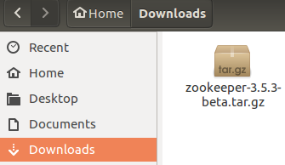
B1: tải zookeeper
B2: đi đến thư mục /opt bằng lệnh cd /opt
B3: extract file tar.gz bằng lệnh:
sudo tar xvf /Đường/Dẫn/Đến/File/apache-storm- vừa-mới-tải.tar.gz

Slide 16
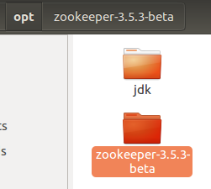
Sau khi extract sẽ được thư mục như vậy:
B4: Đi vào thư mục mới extract và tạo thư mục data bằng 2 lệnh:
1. cd zookeeper-thư-mục-được-extract
2. sudo mkdir data

Slide 17
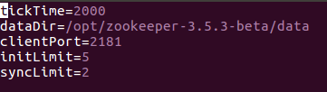
B5: Tạo file zoo.cfg bằng dòng lệnh:
sudo vi conf/zoo.cfg
B6: Nhập nội dung file sau đó lưu lại
tickTime=2000
dataDir=/opt/thư-mục-được-extract/data
clientPort=2181
initLimit=5
syncLimit=2

Slide 18
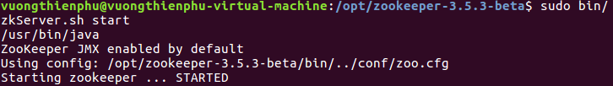
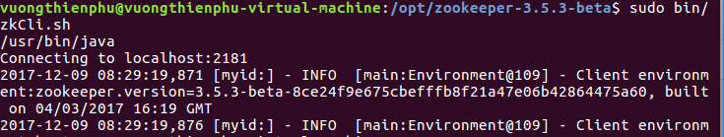
B7: Start zookeeper server bằng lệnh
bin/zkServer.sh start
B8: Start CLI bằng lệnh
bin/zkCLI.sh

Slide 19
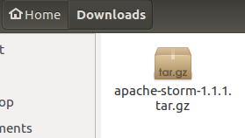
B1: tải apache-storm
B2: đi đến thư mục /opt bằng lệnh cd /opt
B3: extract file tar.gz bằng lệnh:
sudo tar xvf /Đường/Dẫn/Đến/File/apache-storm- vừa-mới-tải.tar.gz

Slide 20
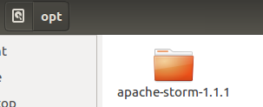
Sau khi extract sẽ được thư mục như vậy:
B4: Đi vào thư mục mới extract và tạo thư mục data bằng 2 lệnh:
1. cd apache-storm-thư-mục-được-extract
2. sudo mkdir data

Slide 21
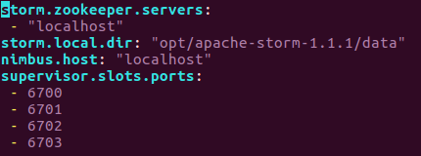
B5: Tạo file storm.yaml bằng dòng lệnh:
sudo vi conf/storm.yaml
B6: Nhập nội dung file sau đó lưu lại
storm.zookeeper.servers:
- “localhost”
storm.local.dir: “opt/thư-mục-được-extract/data
nimbus.host: “localhost”
supervisor.slots.ports:
- 6700
- 6701
- 6702
- 6703

Slide 22
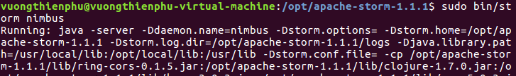
B6: khởi chạy các dịch vụ của storm
bin/storm nimbus
bin/storm supervisor
bin/storm ui
bin/storm nimbus

Slide 23
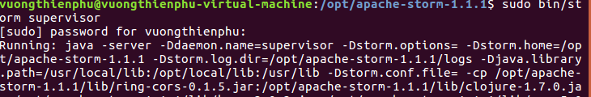

bin/storm supervisor
bin/storm ui

Slide 24
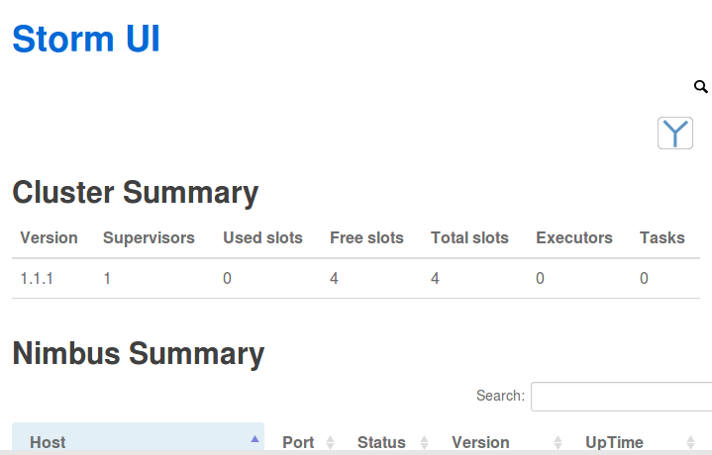
http://localhost:8080

Slide 25
